Slide 3
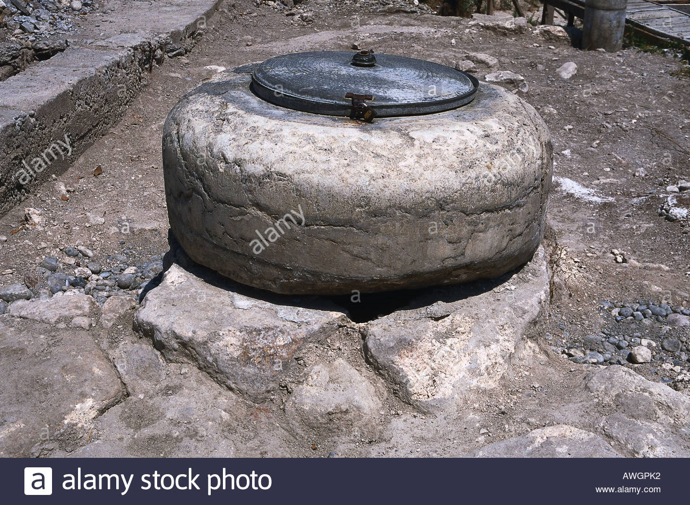
Tarso, antico pozzo

Slide 4
Tarso, pozzo di San Paolo

